Slide 1
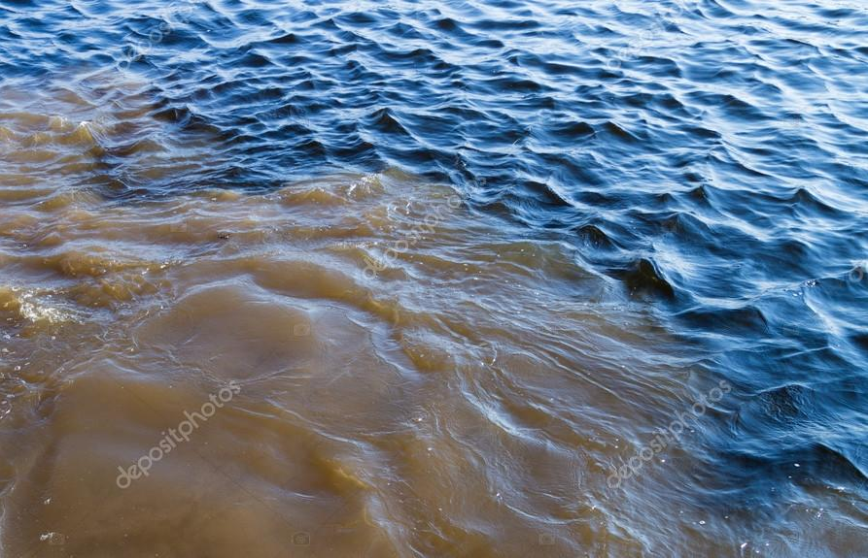
Monitoreo Inteligente de la Calidad del Agua mediante IoT e IA
Una propuesta predictiva para la gestión sostenible del recurso hídrico
Inzunza Flores Daniel Sebastián
Sandoval López Cesar Ivan

Slide 2
Introducción
El agua limpia es esencial para la vida y la salud publica.
OMS: 400,000 muertes anuales por diarrea vinculadas al agua contaminada.
ONU: +3,000 millones de personas sin monitoreo adecuado del agua.
Problema: los métodos de monitoreo tradicionales son lentos, costosos y reactivos.

Slide 3
Planteamiento del Problema
Urbanización, industrialización y agricultura generan contaminantes:
Metales pesados
Pesticidas
Desechos industriales
El enfoque actual es reactivo: se detecta el problema cuando ya ocurrió.

Slide 4
Objetivo General
Diseñar una arquitectura conceptual de monitoreo inteligente de calidad del agua usando IoT + IA.
Objetivos específicos:
Selección de sensores IoT y parámetros clave (pH, turbidez, oxigeno disuelto, etc.)
Aplicar IA (CNN +LSTM) para análisis predictivo.
Diseñar arquitectura hibrida con sensores ópticos de bajo costo.
Desarrollar protocolo de alertas tempranas via app web/móvil.

Slide 5
Justificación
Aspecto | Métodos tradicionales | Propuesta IoT + IA
Enfoque | Reactivo (se actúa después de detectar el problema) | Proactivo y predictivo (anticipa eventos de contaminación)
Tiempo de respuesta | Lento (dependencia de análisis de laboratorio, días o semanas) | Inmediato (monitoreo en tiempo real, segundos/minutos)
Costos | Altos (muestras, transporte y análisis especializados) | Reducción de costos (sensores IoT de bajo costo + algoritmos IA)
Cobertura | Limitada (pocos puntos de muestreo) | Amplia y continua (red de sensores conectados)
Precisión de datos | Información histórica, ya desfasada cuando se recibe | Datos actuales y predicciones a corto y mediano plazo
Accesibilidad de resultados | Solo disponible para especialistas y laboratorios | Disponible para autoridades, empresas y ciudadanía vía apps
Prevención de crisis | Baja (se detecta cuando el daño ya ocurrió) | Alta (alertas tempranas que permiten acción preventiva)
Los métodos actuales → reactivos, tardíos y caros.
Nuestro enfoque → proactivo, predictivo y en tiempo real.
“Un pronostico del tiempo, pero para el agua”.

Slide 6
Alcance del Proyecto
Incluye ✅ | No incluye ❌
Diseño conceptual de la arquitectura del sistema IoT + IA | Fabricación física de prototipos (ensamblaje y producción de hardware)
Selección de parámetros críticos (pH, turbidez, conductividad, oxígeno disuelto, etc.) | Desarrollo completo de software en producción (app final, firmware listo)
Investigación y selección de sensores IoT de bajo costo | Implementación operativa y despliegue en campo a escala
Propuesta de integración de sensor óptico en el nodo IoT (diseño conceptual) | Pruebas piloto extensas en entornos reales y validación in situ
Diseño y especificación de modelos de IA (CNN-LSTM, hiperparámetros) | Operación, mantenimiento y soporte post-despliegue
Simulaciones y validación teórica con datos históricos o sintéticos | Gestión logística, compras masivas e instalación física de redes de sensores
Protocolo de alertas y diseño de interfaces (mockups de dashboard/app) | Trámites regulatorios, certificaciones ni procesos legales de producción
Documentación técnica y recomendaciones para despliegue (guías, especificaciones) | Monitoreo operativo continuo y administración en tiempo real del sistema
Diseño conceptual y validación teórica.
No incluye fabricación de prototipos ni implementación operativa.

Slide 7
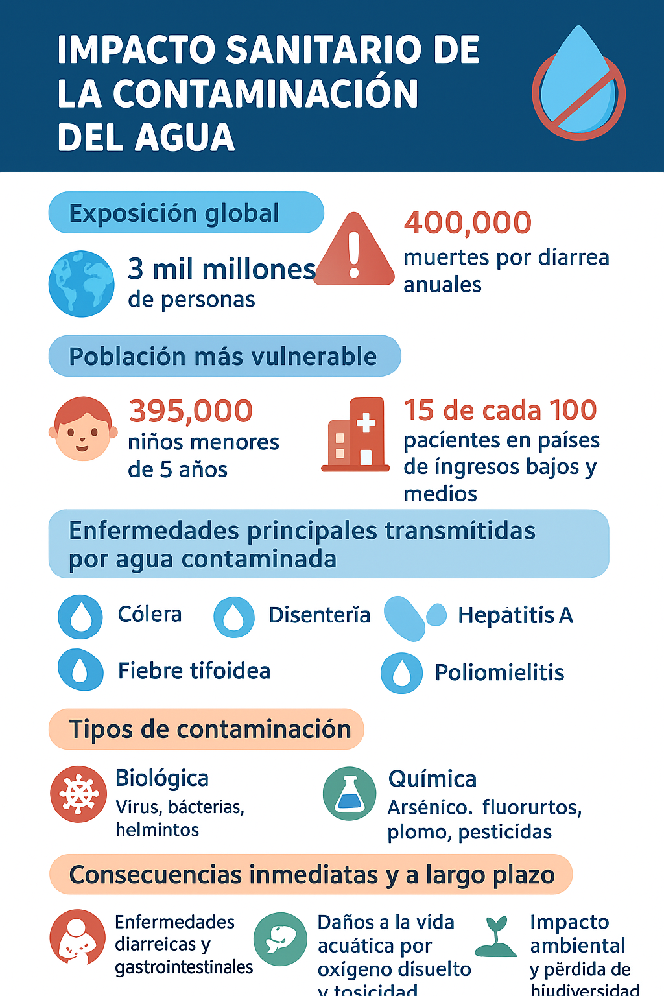
Impacto de la Contaminación Hídrica
+1 millón de muertes anuales por agua insalubre.
395,000 niños menores de 5 años fallecen cada año por diarrea.
15/100 pacientes en hospitales de países en desarrollo contraen infecciones asociadas al agua.

Slide 8
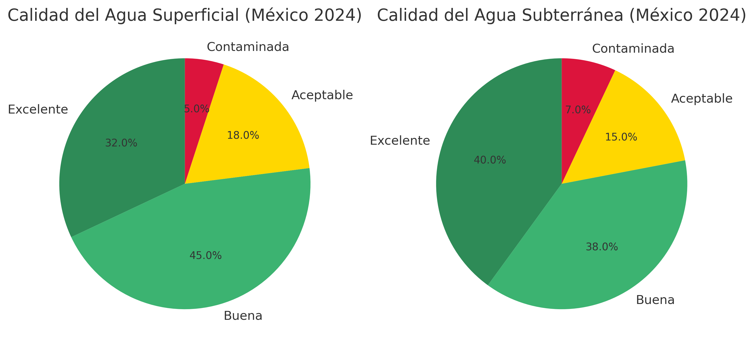
Indicadores de Calidad del Agua (México 2024)
Evaluación de 636 sitios superficiales: Evaluación de 466 sitios subterráneos:

Slide 9
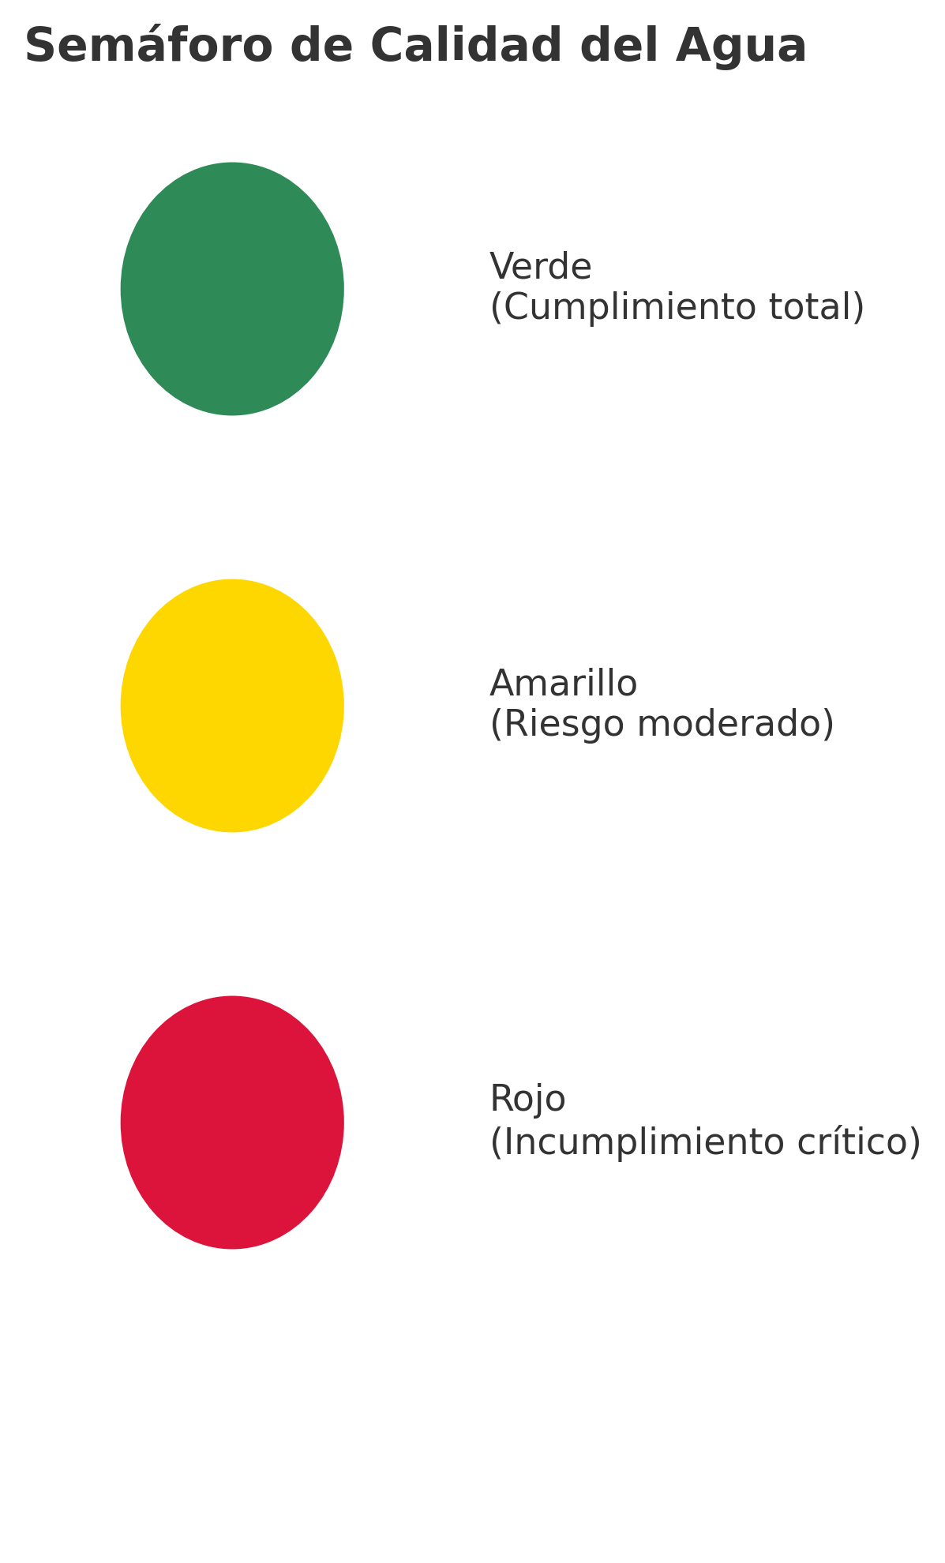

Parámetros Clave del Agua
Superficiales: DBO, DQO, SST, coliformes, oxigeno disuelto, toxicidad.
Subterráneas: Fluoruros, nitratos, metales pesados, dureza, SDT.

Slide 10
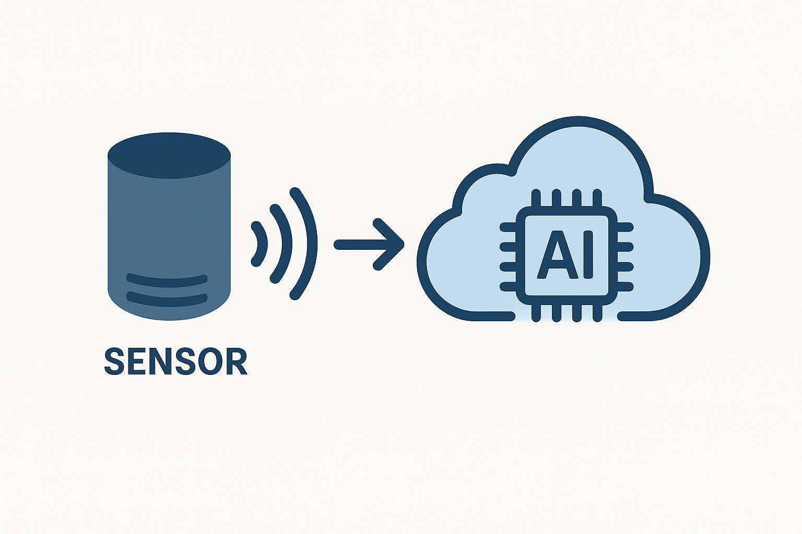
Estado Actual de la Tecnología
Biosensor de Aecom: mide contaminación en tiempo real con biofilms.
IA complementa resultados → predice problemas antes de que ocurran.
Adaptabilidad: agua dulce, marina o de transición.

Slide 11
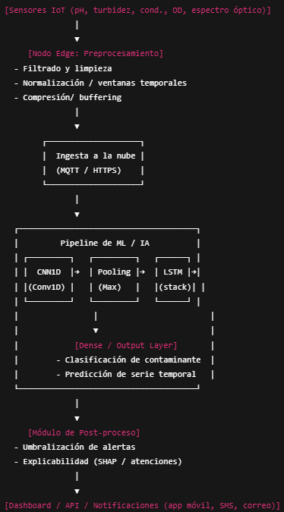
Inteligencia Artificial Aplicada
LSTM (Long Short-Term Memory):
Captura dependencias temporales largas.
Predicciones de tendencias futuras.
CNN (Convulutional Neural Networks):
Detecta patrones locales y cambios abruptos.
Predicciones rápidas y robustas ante ruido.

Slide 12
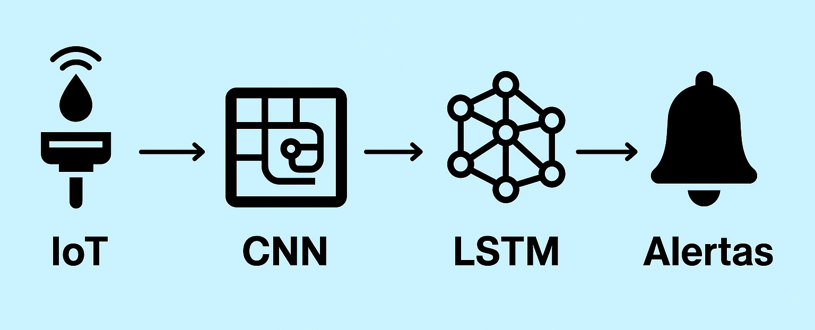
Arquitectura Híbrida CNN-LSTM
Capa CNN → extrae patrones locales de datos de sensores.
Pooling → reduce dimensionalidad.
LSTM → aprende dependencias temporales largas.
Capas final Dense → predicciones (pH, turbidez, contaminantes).

Slide 13
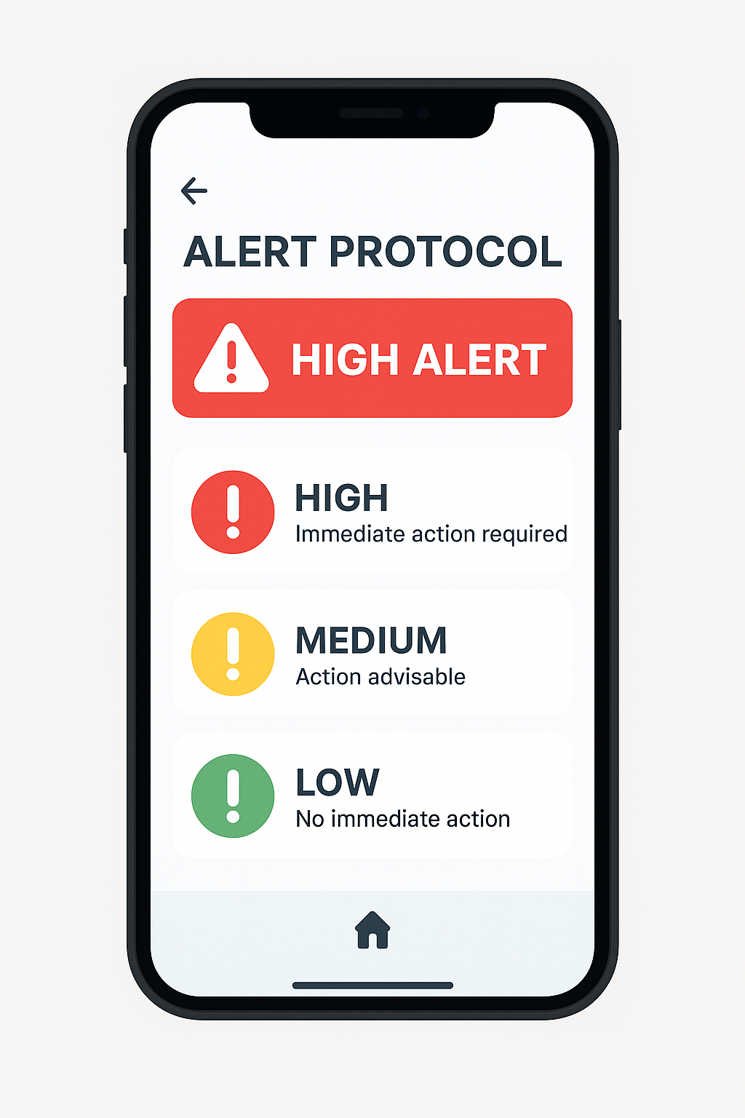
Protocolos de Alertas
Alertas automáticas via app web o móvil.
Notificaciones a:
Autoridades de agua
Empresas de suministro
Publico en general

Slide 14
Beneficios de la Propuesta
Beneficios de la propuesta IoT + IA para monitoreo de agua
📊 Monitoreo en tiempo real Permite detectar cambios en la calidad del agua de manera inmediata.
🤖 Predicción temprana de riesgos Gracias a la IA, se anticipan episodios de contaminación antes de que ocurran.
💰 Reducción de costos Disminuye la dependencia de muestreos de laboratorio costosos y lentos.
🌎 Mayor cobertura y accesibilidad Red de sensores que permiten obtener datos de múltiples puntos geográficos.
📱 Acceso abierto a la información Autoridades y ciudadanía pueden visualizar datos en dashboards y apps móviles.
🚨 Sistema de alertas inmediatas Facilita la toma de decisiones rápidas frente a eventos críticos.
🌱 Contribución a la sostenibilidad Optimiza el uso del recurso hídrico y ayuda a prevenir daños ambientales.

Slide 15

Conclusiones
La contaminación hídrica es una crisis de salud publica.
Los métodos tradicionales son insuficientes.
IoT + IA = monitoreo proactivo, predictivo y sostenible.
La arquitectura CNN-LSTM representa la mejor solución.

Slide 16
¿Preguntas?
Gracias por su atención

